Slide 1
MINI PROJECT
GROUP #1
PRESENTATION

Slide 2
CONTENTS
1
2
3
4
ABOUT US
프로젝트 개요
기능 소개
아쉬운 점 & QNA

Slide 3
ABOUT US
GROUP #1
곽수아 이대승 이정주 장윤호

Slide 4
프로젝트 개요

Slide 5
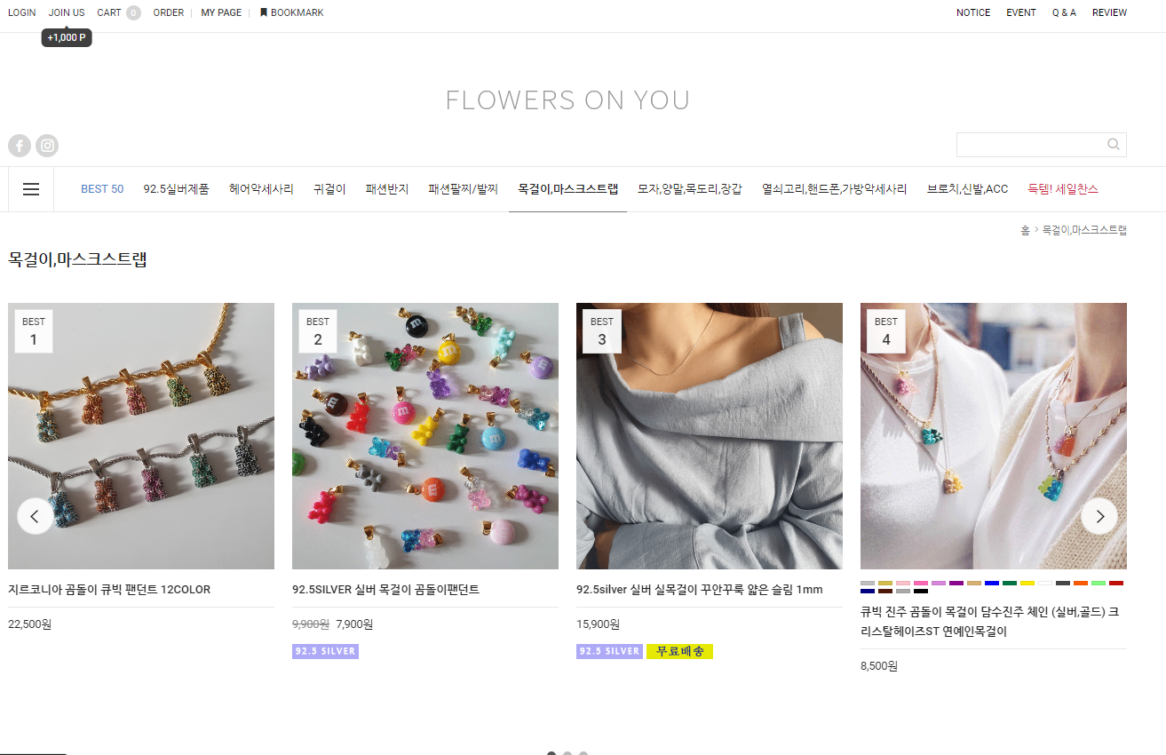
참고 사이트 및 선정 동기

Slide 6


일정표
Plan of action |  | 5.27 | 5.28 | 5.29 | 5.30 | 5.31 | 6.01 | 6.02 | 6.03 | 6.04 | 6.05 | 6.06 | 6.07 | 6.08 | 6.09 | 6.10 | 6.11
사전 준비 | 프로젝트 주제 선정
 | 요구사항 분석
 | DB 설계 및 스키마 생성
 | 프로젝트 세팅
front (jsp, css, javaScript) | Member
 | Goods, Order
 | Q&A, Notice, Review
 | Admin
back | Member
 | Goods, Order
 | Q&A, Notice, Review
 | Admin
Total Time : 16 day

Slide 7
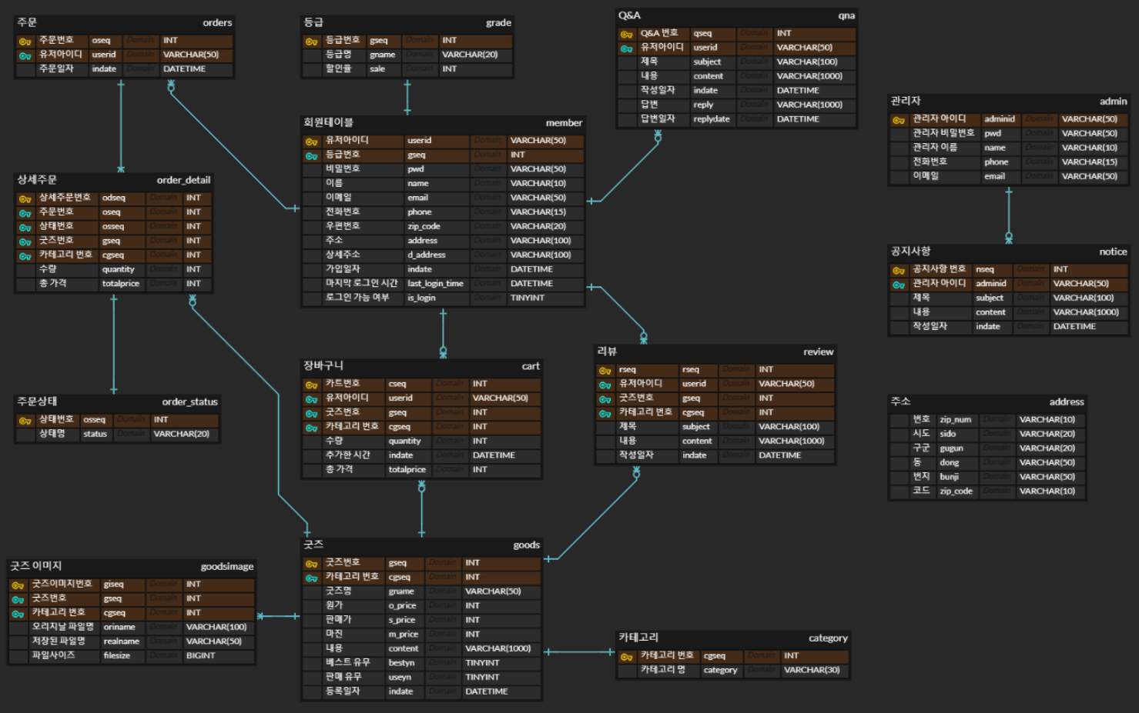
ERD DIAGRAM

Slide 8












STACKS

Slide 9
사용자
회원가입
공지사항
로그아웃
로그인
정보수정
찜목록
주문목록조회
장바구니
리뷰
Q&A
등록
등록
등록
삭제
수정
수정
주문
삭제
삭제

Slide 10
관리자
로그아웃
로그인
상품
회원관리
공지사항
Q&A 답변
등록
탈퇴유무
등록
등록
삭제
로그인유무
수정
수정
삭제
삭제
삭제

Slide 11
기능 소개

Slide 12
MEMBER

Slide 13
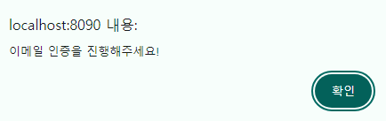
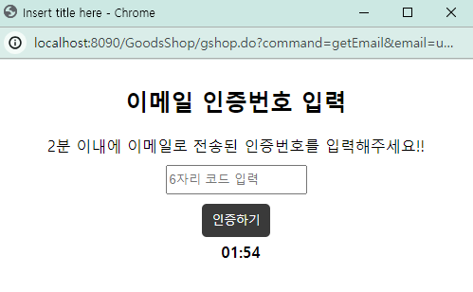
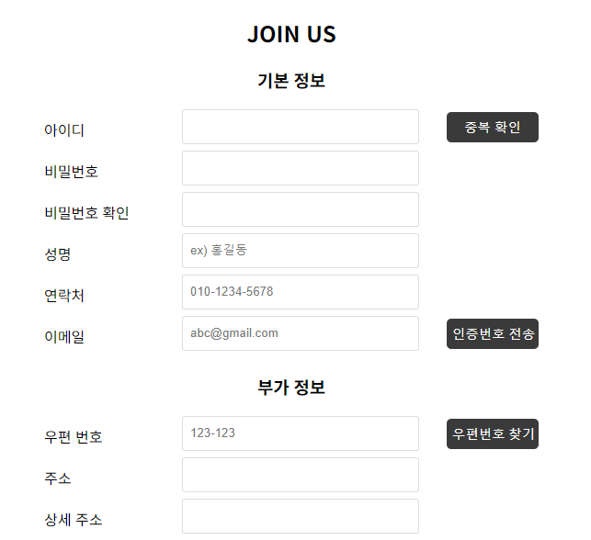
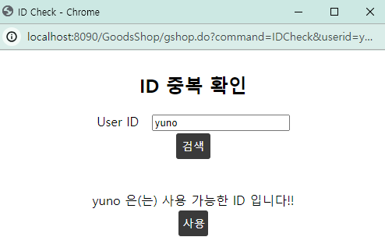
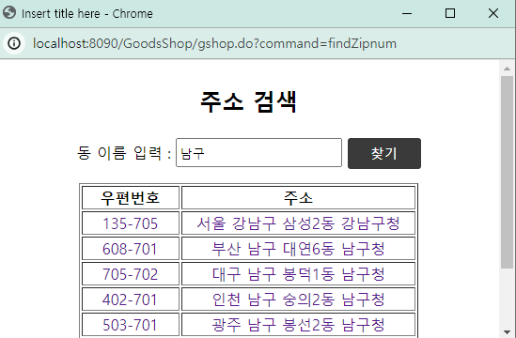
회원가입 페이지

Slide 14
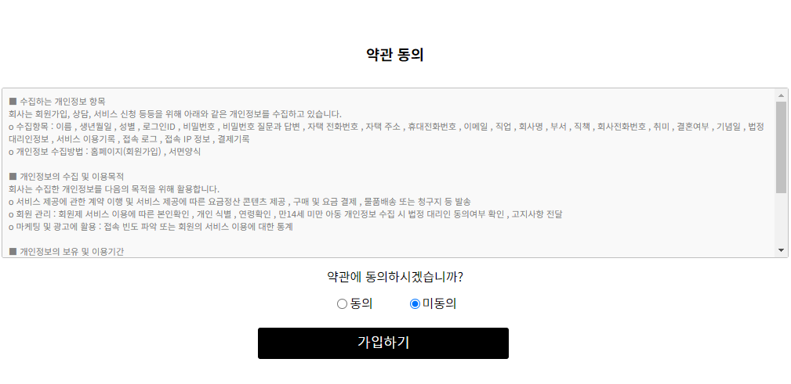
회원가입 페이지

Slide 15
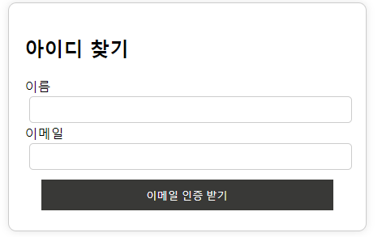
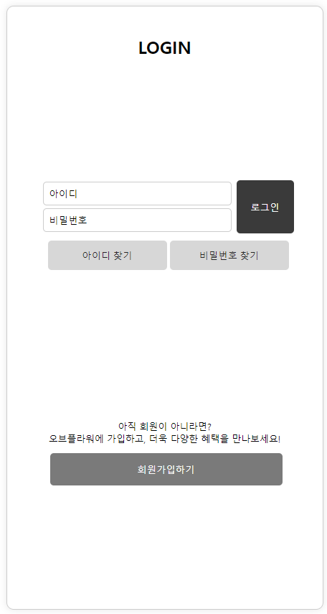
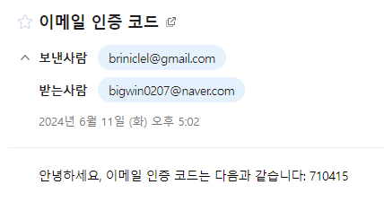
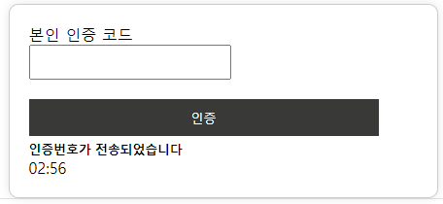
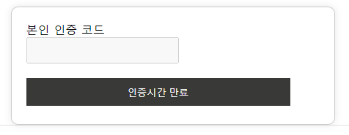
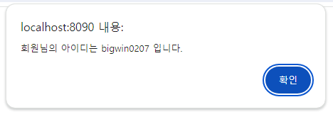
로그인
이름, 이메일 입력
이메일 인증 받기 클릭
메일 인증코드 복사
코드 인증
시간 초과시 인증코드 만료
아이디 확인

Slide 16
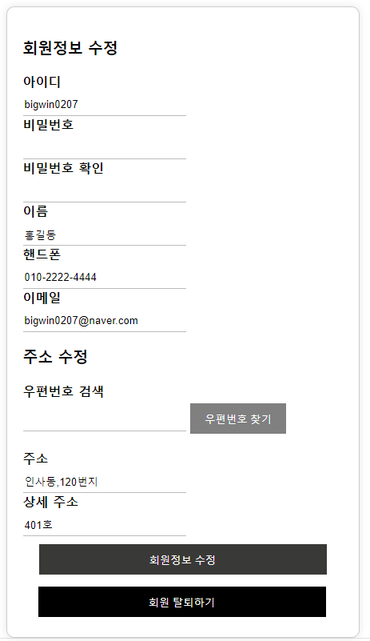
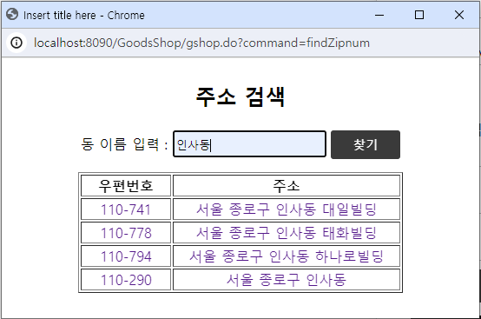
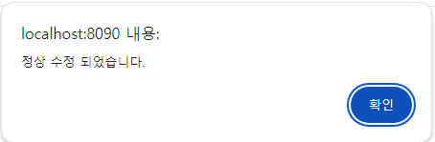
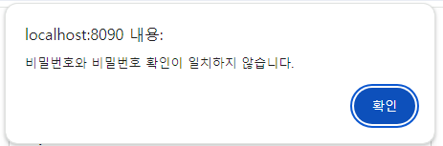
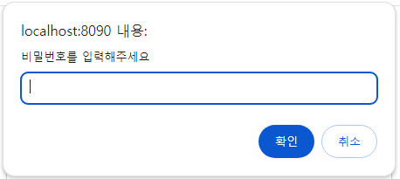
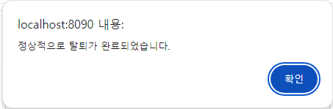
회원정보 수정
*주소 검색창
*비밀번호 일치시
*비밀번호 불일치시
*비밀번호 입력 후 일치시
탈퇴 완료

Slide 17
PRODUCT / ORDER

Slide 18
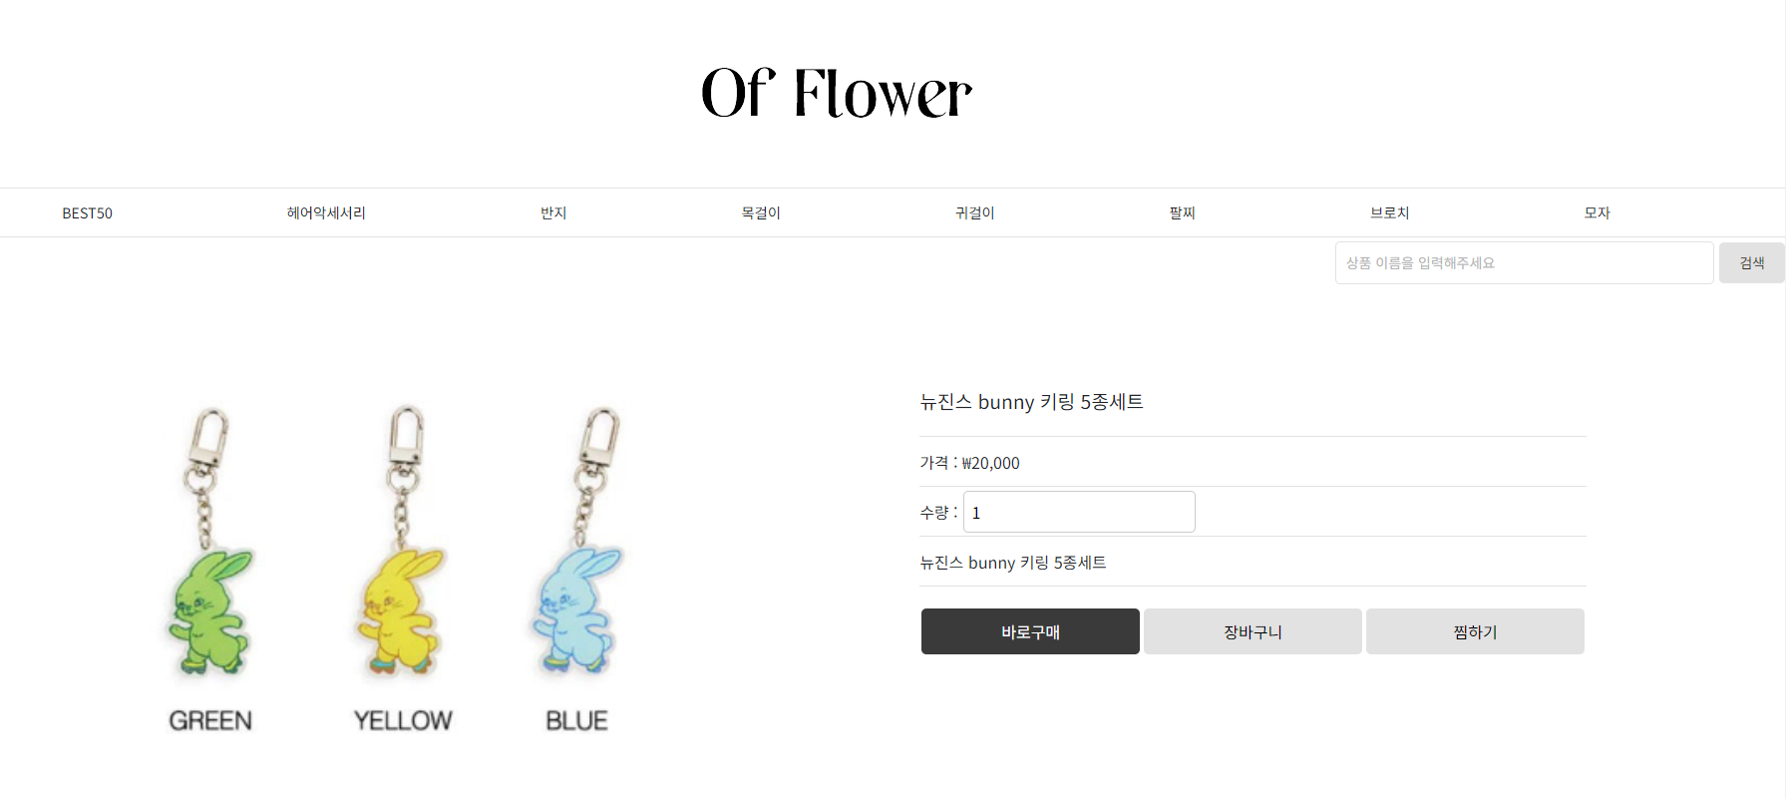

상품 상세보기
keydown 이벤트 함수로
0, 1, 2, 3, 4, 5, 6, 7, 8, 9, delete, enter, 좌우 방향키 이외에 입력되지 않도록 설정
동일상품이 장바구니 or 찜목록에 들어있으면 추가되지 않도록

Slide 19
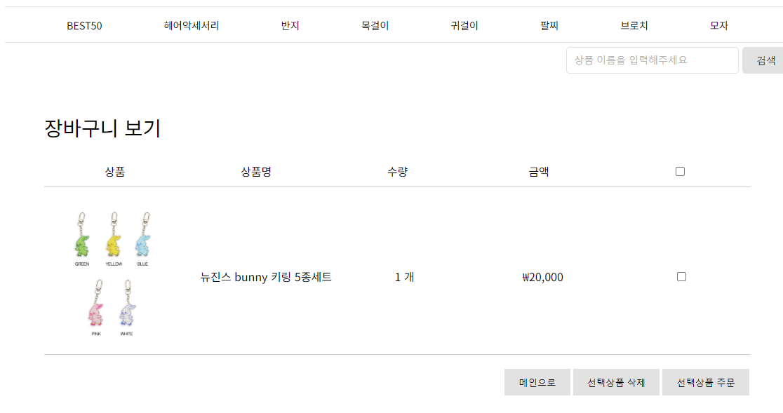
장바구니
세션에만 저장되는 목록
ArrayList를 사용하여 세션에 저장한다.
Stream을 사용하여 등록/삭제 관리
상품들을 주문하면
해당 상품들은
장바구니에서 삭제됨

Slide 20
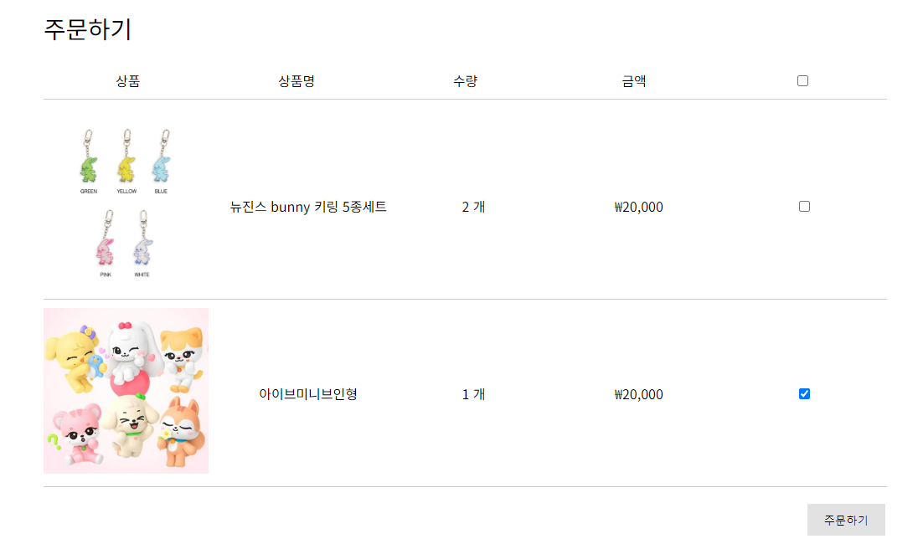
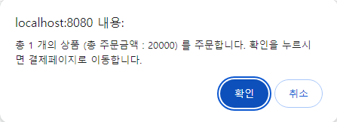
주문하기
자바스크립트에서
결제금액/주문수량을 변수로 선언 후 해당 값들을 파라미터로 하여 다음 페이지로 포워딩

Slide 21
BOARD

Slide 22
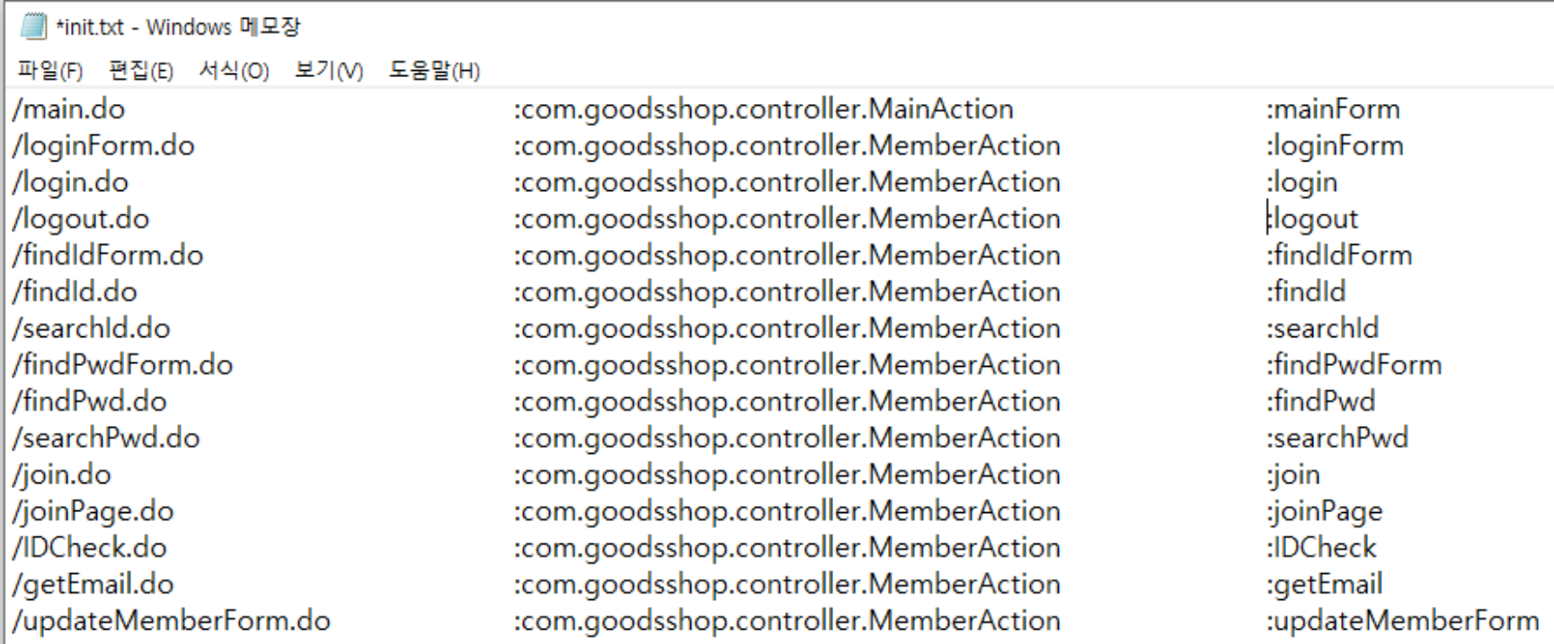



Servlet - Init() [URL Mapping]
URL
Class 경로
Method 명

Slide 23
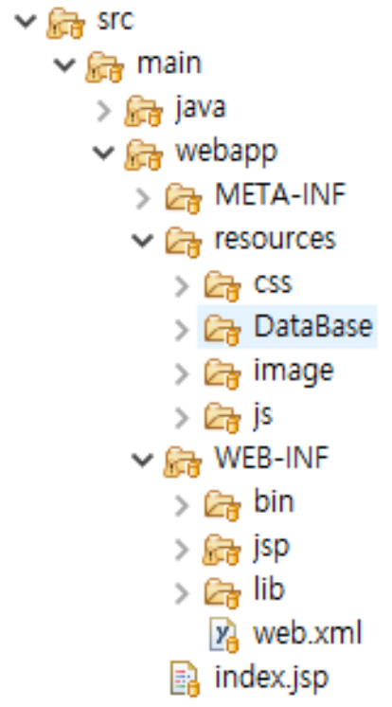
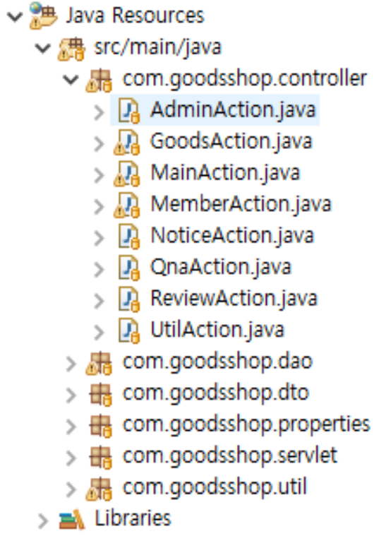

Project Directory 구조
front
back
jsp(views)

Slide 24
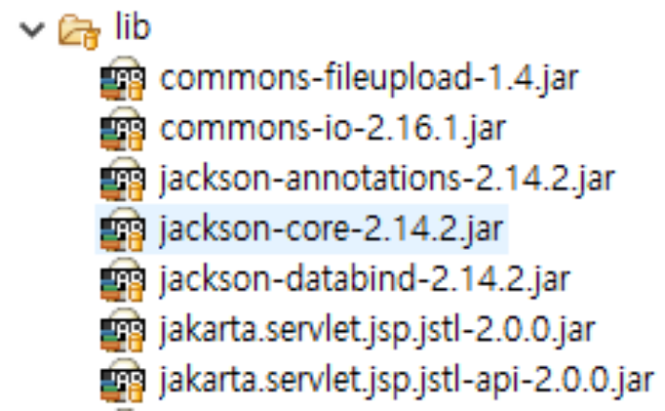

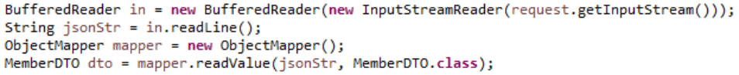


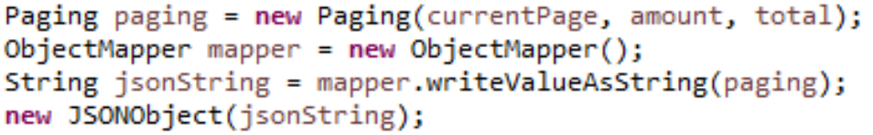
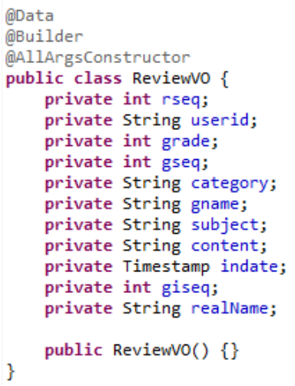

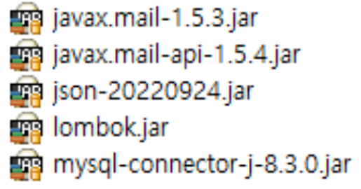
LIBRARIES
ObjectMapper
request to MemberDTO
→
DTO to JSONObject
getter(),setter(), toString()
객체를 내 맘대로 반죽하듯 만들 수 있다
ex) 매개변수가 3개만 필요하다
4개만 필요하다
7개 필요하다
계속 매개변수가 다른 생성자를 만들
필요가 없다
→

Slide 25
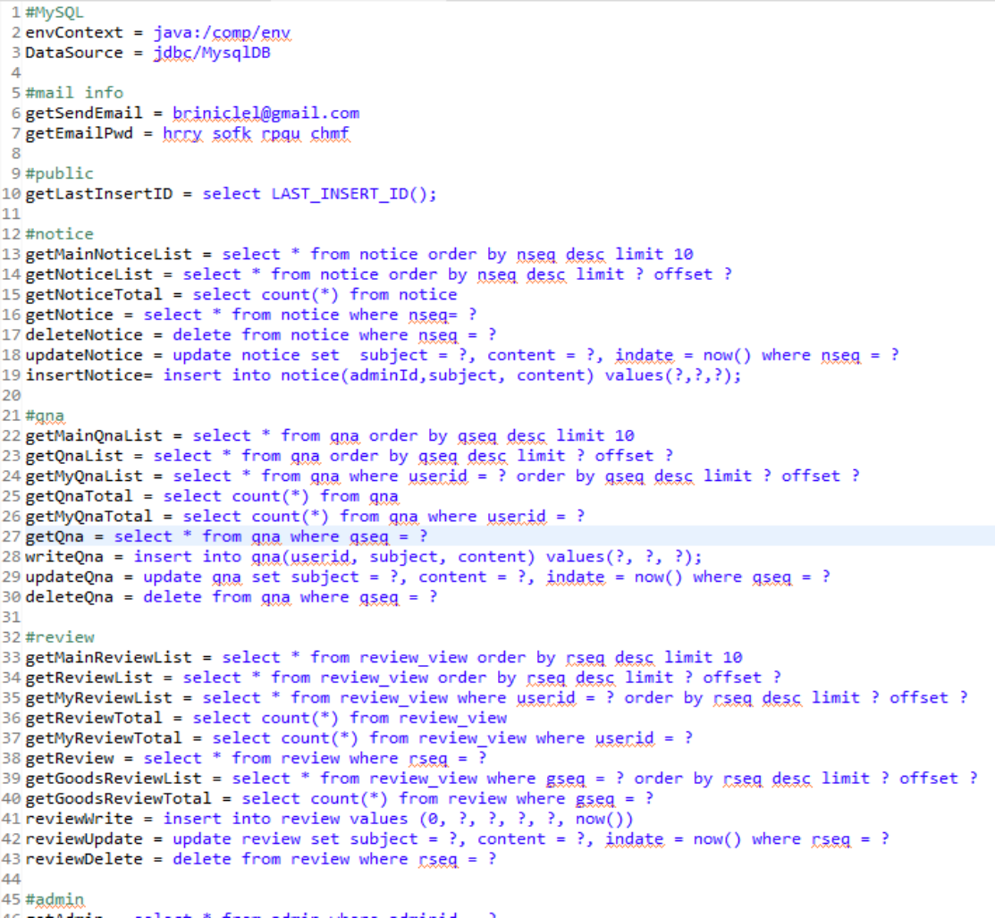
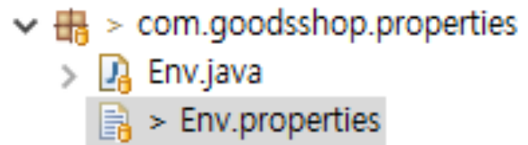
활용 (1)
DB 정보나 Mail 정보등
필요한 정보와
정적인 SQL문 작성 후
사용
자바프로그램에서 프로그램 설정정보를 정적으로 정해놓는 대신(하드코딩)
외부 .properties확장자 파일로 저장하여
시스템 설정 변경에 유연하게 대처하게 위해 사용

Slide 26
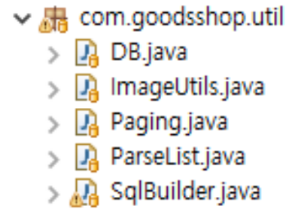



활용 (2)
Main의 New, Best 사진 Buffer에 저장
→
Image -> Base64 encode
／
→
→
JSONObject -> List<String>
JSONObject -> List<Integer>
동적인 sql문 생성
admin 페이지에서 checkList

Slide 27


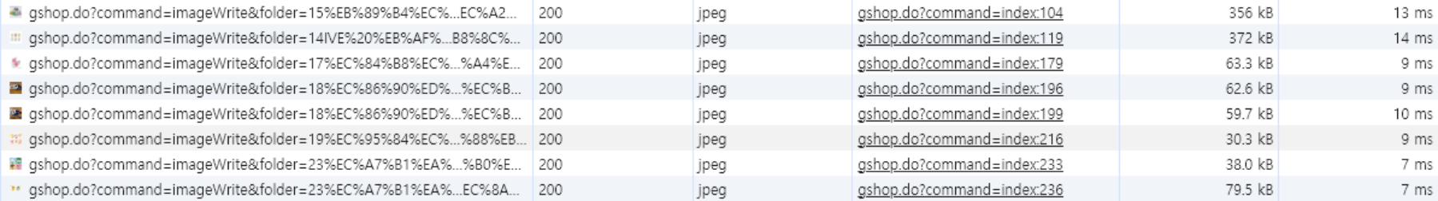
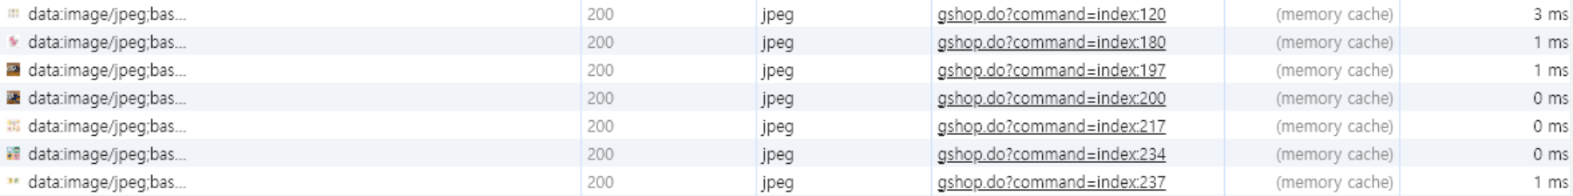
성능개선

Slide 28
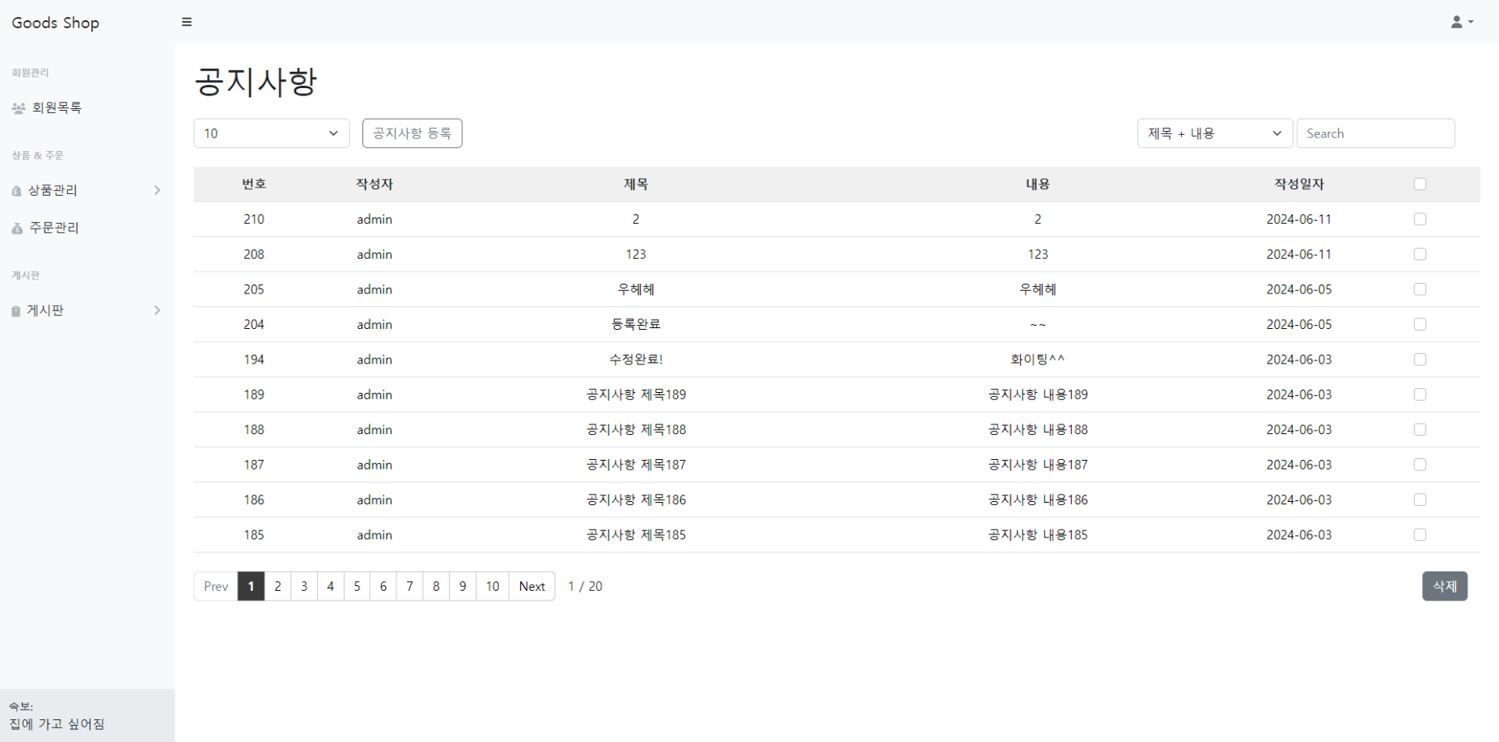

비동기 통신 - FETCH
→
→
빨간 테두리만 다시 그리게 한다.

Slide 29
아쉬운 점
데이터 삭제시 Trigger 사용못한 점
주문(배송완료)한 사람만 리뷰 작성이 가능하게 하지 못한점
review가 table 5개 조인
데이터 각각 테이블에 10만개씩 넣어서
쿼리속도 개선하지 못한 점

Slide 30
프로젝트 시연

Slide 31
QNA

Slide 32
THANK YOU!

